Slide 1
ПРЕЗЕНТАЦІЯ ДО РОБОЧІЙ ПРОГРАМИ НАВЧАЛЬНОЇ ДИСЦИПЛІНИ «СПЕЦПРАКТИКУМ (КАЗКОТЕРАПІЯ)»
для студентів
за напрямом підготовки 6.030102 Психологія, спеціальністю 7.03010201- Психологія
8.03010201- Психологія
Денна форма навчання Заочна форма навчання
Практичні, семінарські
54 год. (магістри, спеціалісти) | 10 год. (магістри)
Самостійна робота
156 год. (магістри) 162 год. (спеціалісти) | 95 год. (магістри)

Slide 2
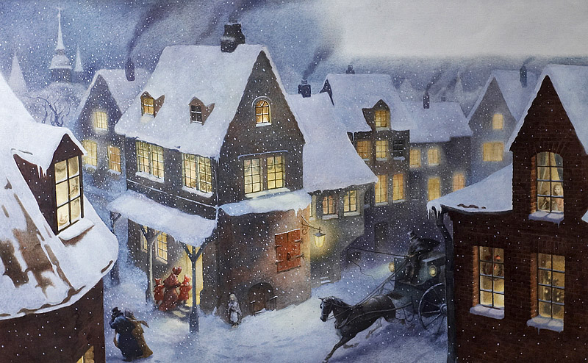
СПЕЦПРАКТИКУМ КАЗКОТЕРАПІЯ

Slide 3
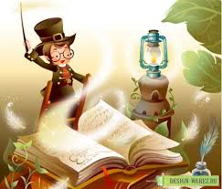
РОЗРОБНИК
кандидат психологічних наук, доцент Л. М. Самошкіна

Slide 4
МЕТА ТА ЗАВДАННЯ НАВЧАЛЬНОЇ ДИСЦИПЛІНИ
Мета
Забезпечення засвоєння студентами
окремих методів
психологічного впливу
Завдання
Ознайомлення
з теоретичними основами та
принципами побудови
казки як методу
отримання
психодіагностичної інформації;
Формування
розуміння теоретичних основ та принципів побудови казки
як методу психологічного впливу.

Slide 5
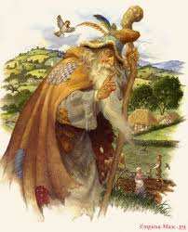
ВИ БУДЕТЕ ЗНАТИ
теоретичні основи та принципи побудови казки як методу отримання психодіагностичної інформації;
теоретичні основи та принципи побудови казки як методу психологічного впливу.

Slide 6
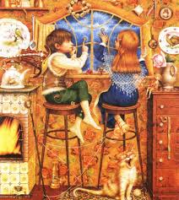
ВИ БУДЕТЕ ВМІТИ
застосовувати казку як метод отримання психодіагностичної інформації;
створювати медитативну казку;
створювати дидактичну казку;
створювати психотерапевтичну казку.

Slide 7
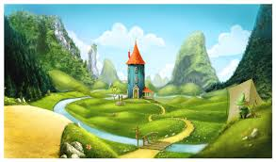
СТРУКТУРА НАВЧАЛЬНОЇ ДИСЦИПЛІНИ
Діагностична казка
Дидактична казка
Медитативна казка
Психотерапевтична казка

Slide 8
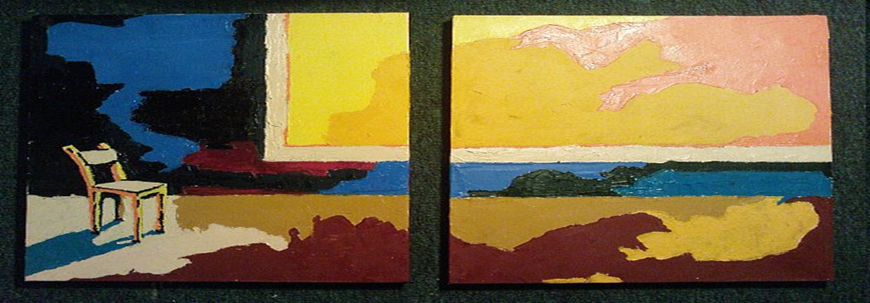
ДІАГНОСТИЧНА КАЗКА
дозволяє виявити
вже наявні життєві сценарії та
стратегії поведінки людини.

Slide 9
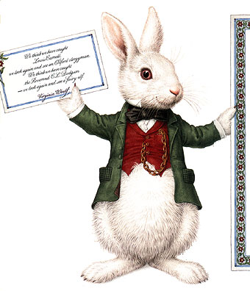
ДИДАКТИЧНА КАЗКА
.
створює
позитивну мотивацію
до процесу навчання.
допомагає сприймати нову інформацію.
допомагає контролювати засвоення материалу

Slide 10
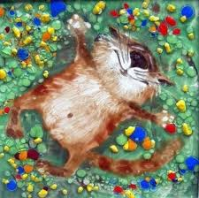
МЕДИТАТИВНА КАЗКА
створюється
для накопичення
позитивного
образного досвіду,
зняття
психоемоційної напруги,
створення
оптимальних
моделей взаємодії.

Slide 11
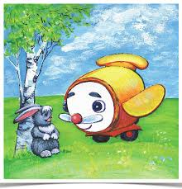
ПСИХОТЕРАПЕВТИЧНА КАЗКА
Є способом психологічної роботи з життєвими проблемами.
Створюється«під конкретну людину» та її життєву ситуацію.
Ви набудете особистий досвід надання психологічної допомоги іншій людині за допомогою казки та отримаєте у подарунок
казку «для себе».

